Slide 1
Zing Nederlands Met Me
20 april 2018

Slide 2
Het komende uur…
- Hallo allemaal
- Iedereen is van de wereld
- Welkom
- Wilhelmus
- Het is een mooie dag
- Er was een jongetje

Slide 3
Hallo allemaal – Juf Ank
Hallo allemaal,
wat fijn dat je er bent.
Ben je voor het eerst hier
of ben je al bekend?
Stamp met je voeten,
zet je handen in je zij.
Wij zijn Woerden
en wie ben jij?

Slide 4
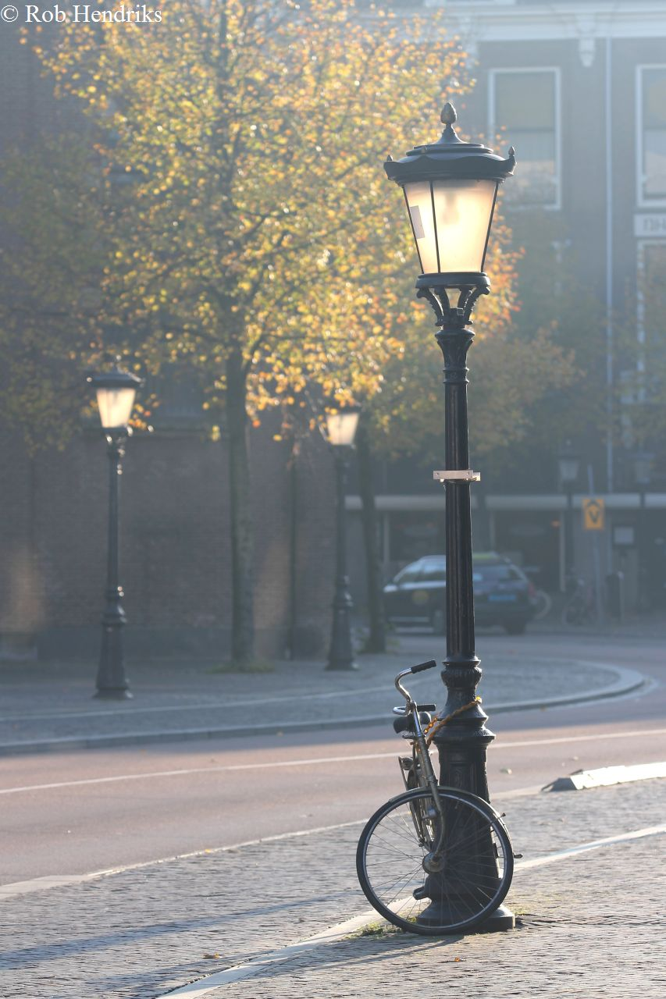
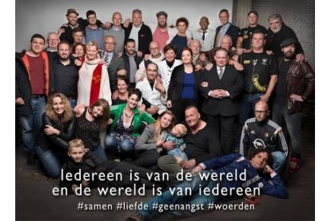
Iedereen is van de wereld – The Scene
Dit is voor de misfits die je her en der alleen ziet staan. Die onder straatlantaarns eten en drinken bij de volle maan. Dit is voor degene
die je overal herkent. Het leven is voor jou en mij, want dit is ons moment.

Slide 5
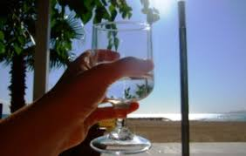
En ik hef het glas op jouw gezondheid, want jij staat niet alleen Iedereen is van de wereld en de wereld is van iedereen. Iedereen is van de wereld
en de wereld is van iedereen.

Slide 6
Deze is voor iedereen die passie heeft en die voor passie gaat. In het donker kan ik jou niet zien, maar ik weet dat jij daar staat. En ik hef het glas op jouw gezondheid, want jij staat niet alleen. Iedereen is van de wereld en de wereld is van iedereen 2x

Slide 7
Rood, zwart, wit, geel, jong, oud, man of vrouw In het donker kan ik jou niet zien, maar deze is van ons aan jou. En ik hef het glas op jouw gezondheid, want jij staat niet alleen
Iedereen …..

Slide 8
Welkom – Stef Bos
Wees welkom in de wereld
Welkom in de tijd
Welkom in ons leven
Wees welkom in ons huis
Welkom in de wereld
Welkom in deze tijd
Welkom in ons midden
Wees welkom in ons huis

Slide 9
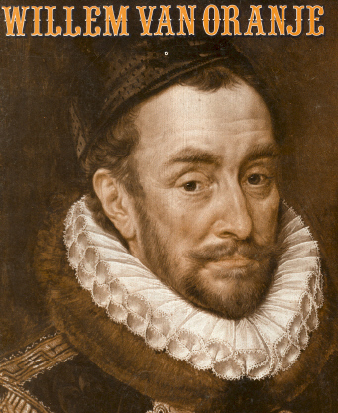
Wilhelmus
Wilhelmus van Nassouwe ben ik, van Duitsen bloed, den vaderland getrouwe blijf ik tot in den dood. Een Prinse van Oranje ben ik, vrij, onverveerd, den Koning van Hispanje heb ik altijd geëerd.

Slide 10
Het is een mooie dag – The Kik
We zijn al weg Wie houdt ons nu nog tegen Even zijn we vrij En zeg nou zelf Wat heb je te verliezen En je hebt toch alle tijd Kom maar aan boord want Je bent al overstag En er is niets vandaag Dat je niet kan of mag

Slide 11
Het is een mooie dag Het is een mooie dag En alles kan en mag vandaag Het is een mooie dag vandaag

Slide 12
Wat gaan we snel Net zonlicht op het water Mooi maar zo voorbij Wat denk je wel We denken niet aan later Allemaal opzij Kom maar aan boord want Je bent al overstag En er is niets vandaag Dat je niet kan of mag

Slide 13
Later gaan we overdrijven vertellen we elkaar over hoe het ooit begon Zo had het altijd moeten blijven maar dat is nou precies zoals het nooit echt blijven kon

Slide 14
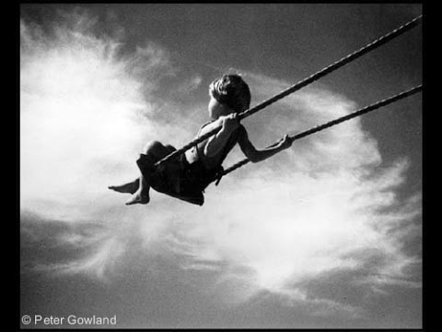
Er was een jongetje
Er was een jongetje
dat schommeld’in de wind.
Zijn verdriet was met de vogels weggevlogen.
De ondergaande zon bescheen
zijn ongerijmd geluk
en daarom heeft hij zulke mooie ogen.

Slide 15
Vrijdag 27 april 2018
Koningsdag
Bij de Pompier (naast de kerk)
10:30 uur Koffie en gebak (=taart)
12:00 uur samen zingen

Slide 16
Leuk dat je er was!
Graag tot
25 mei 2018
bij
Zing Nederlands Met Me

